Slide 1
Балет.
Работу выпОлнила Ширяева Т.М. Учитель МОУСОШ№21

Slide 2
Балет — вид сценического искусства; спектакль, содержание которого воплощается в музыкально-хореографических образах. В основе классического балетного спектакля лежит определённый сюжет, драматургический замысел.

Slide 3
Зарождение балета.
В Италии, во Франции расцветает пышное торжественное зрелище — придворный балет. Началом балетной эпохи во Франции и во всем мире следует считать 15 октября 1581 года, когда при французском дворе состоялось представление зрелища, которое принято считать первым балетом — «Комедийный балет королевы», поставленное итальянским скрипачом, Бальтазарини де Бельджозо. Музыкальную основу первых балетов составляли придворные танцы, входившие в старинную сюиту. Во второй половине XVII века появляются новые театральные жанры, такие как комедия-балет, опера-балет, в которых значительное место отводится балетной музыке, и делаются попытки её драматизировать. Но самостоятельным видом сценического искусства балет становится только во второй половине XVIII века благодаря реформам, осуществлённым французским балетмейстером Жан Жоржем Новерром.

Slide 4
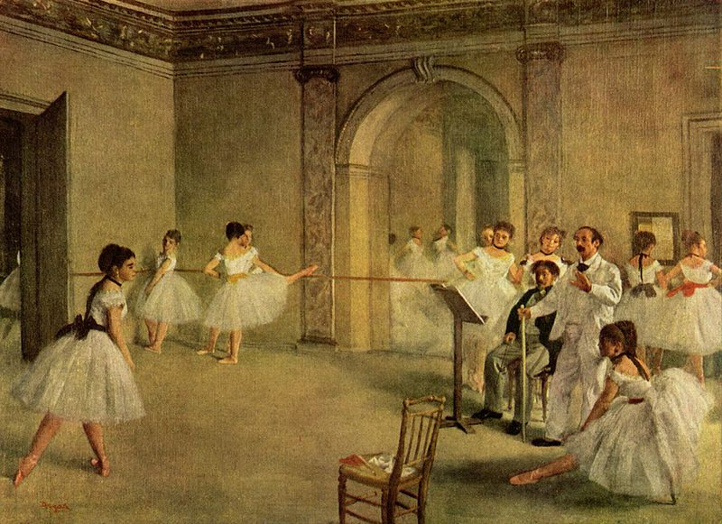

Slide 5
Русский балет.
Балет в России достиг истинного расцвета, став одной из визитных карточек страны и русского искусства. К XVI веку относятся первые большие поселения в Москве иностранцев, привезших с собой европейскую культуру и европейские развлечения, среди которых немалое место занимал театр. Укреплялись связи с Европой — появлялись и европейские культурные мероприятия. Развитие балета на Руси тесно и неразрывно связано с развитием театрального искусства вообще. Ю.Бахрушин пишет: «По театральным законам того времени, независимо от жанра пьесы каждый акт должен был заканчиваться театральным танцем, именовавшимся балетом. За рубежом эти балеты носили название выходов, так как исполнители выходили танцевать в антрактах из-за кулис на авансцену. В России балеты стали называться междусеньями, в связи с тем что ставились они между актами, которые именовались сеньями, то есть сценами»

Slide 6
Первый балетный спектакль.
В России первый балетный спектакль состоялся 8 февраля 1673 г. при дворе царя Алексея Михайловича в подмосковном селе Преображенское. Его подготовил иностранец Николай Лима. Точно неизвестно, кто он был по происхождению — скорее всего, шотландцем, эмигрировавшим во Францию, а затем приехавшим в Россию в качестве офицера инженерных войск. Однако вполне достоверным фактом является то, что его познания в балете были весьма велики. Он стал руководителем зарождающейся балетной труппы, её педагогом, балетмейстером и первым танцовщиком. В обучение Лиме были отданы десять «мещанских детей», а через год их число удвоилось. Это был первый профессиональный балетный спектакль, поставленный на русской сцене.

Slide 7
Балет как искусство.
В своей эволюции балет всё больше приближается к спорту, утрачивая драматургическое значение роли, порой опережает в технике, но отстаёт в содержании.
В комплексном обучении профессионала — артиста необходимо знание музыкальной культуры, истории, литературы и сценарной драматургии. В то же время с семи лет дети проходят гимнастическую подготовку, потому как балеты прошлого, сохранившиеся до наших дней, технически усовершенствовались, а балет модерн на классической основе, например балет Форсайта, требует серьёзной физической подготовки, так балерина Сильви Гиллем начинала свой творческий путь именно с гимнастики.
Старинные балеты имели возвышенную эстетику, иногда ставились на античные сюжеты, например постановка Шарля Дидло «Зефир и Флора».

Slide 8
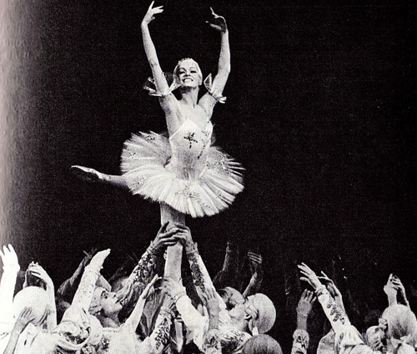
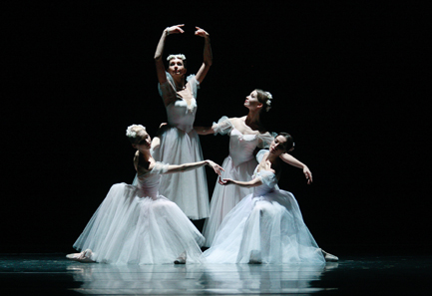
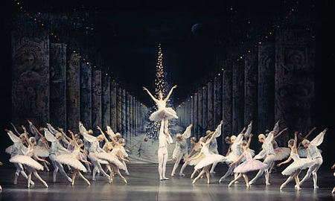

Slide 9
Танец-модерн.
Танец модерн — направление в танцевальном искусстве, появившееся в начале XX века как результат ухода от строгих норм балета, в пользу творческой свободы хореографов.
От балета отталкивался свободный танец, создателей которого интересовала не столько новая техника танца или хореография, сколько танец как особая философия, способная изменить жизнь. Это возникшее в начале XX века движение служило истоком многих направлений современного танца и дало импульс реформе самого балета.

